Slide 1



Ciclo di webinar
25 Ottobre 2023
Competenza Emotiva: il modello della Saarni
Prof.ssa Annalaura Nocentini
Dipartimento di Educazione, Lingue, Intercultura, Letteratura e Psicologia
Università degli studi di Firenze

Slide 2
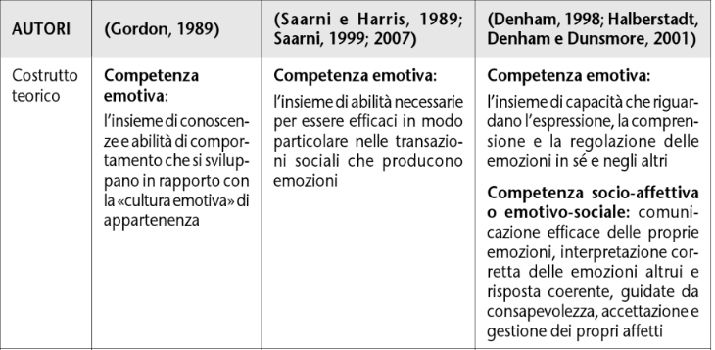
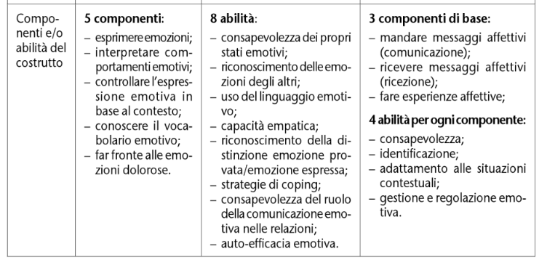
I DIVERSI MODELLI DELLA COMPETENZA EMOTIVA
SAARNI, 1990
GORDON, 1989
DENHAM, 1998

Slide 3
Inoltre…
Cosa è la competenza emotiva?
Insieme di abilità pratiche necessarie per l’autoefficacia dell’individuo specialmente nelle transazioni sociali che suscitano emozioni (Saarni, 1999).
“comprende quell'insieme di capacità che consentono di riconoscere, comprendere, rispondere coerentemente alle emozioni altrui e di regolare l'espressione delle proprie”. (Albanese et al., 2006).
Le emozioni sociali, a differenza di quelle primarie, richiedono: consapevolezza di sé e capacità di distinguersi dal prossimo;
Le emozioni sociali sono inoltre influenzate dal contesto interpersonale e culturale nel quale la persona sviluppa. Non sono dunque innate ed universali, ma si formano mediante i processi di apprendimento in uno specifico contesto sociale.
Le emozioni sociali coinvolgono strutture cerebrali superiori e più evolute come la corteccia frontale, e non solo quelle considerate “più basse” come il sistema limbico.

Slide 4
COSA È LA COMPETENZA EMOTIVA?
L’insieme delle capacità che consentono di riconoscere, comprendere e rispondere coerentemente alle emozioni altrui e regolare le proprie
(Albanese et al. 2006)
Insieme di abilità pratiche necessarie per l’autoefficacia dell’individuo specialmente nelle transazioni sociali che suscitano emozioni (Saarni, 1999).

Slide 5
COSA È LA COMPETENZA EMOTIVA?
L’insieme delle capacità che consentono di riconoscere, comprendere e rispondere coerentemente alle emozioni altrui e regolare le proprie
(Albanese et al. 2006)
Insieme di abilità pratiche necessarie per l’autoefficacia dell’individuo specialmente nelle transazioni sociali che suscitano emozioni (Saarni, 1999).
Saper fare qualcosa nelle situazioni; per esempio, in una situazione pericolosa è importante processare adeguatamente e velocemente informazioni relative a come comportarci, per avere il controllo della situazione stessa.
Rispondere emozionalmente e applicare strategicamente la loro conoscenza sulle emozioni e la loro espressività emotiva nel relazionarsi agli altri
Notes:
L’autrice ha precisato gli elementi che 49 concorrono alla definizione di competenza emotiva: il senso di sé (one's self o ego identity), il proprio senso morale (one's moral sense), e la propria storia evolutiva (one's development history).

Slide 6
COSA È LA COMPETENZA EMOTIVA?
Insieme di abilità pratiche necessarie per l’autoefficacia dell’individuo specialmente nelle transazioni sociali che suscitano emozioni (Saarni, 1999).
autoregolazione
La capacità di gestire le emozioni, i pensieri e i sentimenti in modo flessibile e adattivo in una varietà di contesti sia sociali sia fisici
benessere, autoefficacia, fiducia in se stessi e nella capacità di relazionarsi
Senso di sé + senso morale + storia evolutiva

Slide 7

SENSO DI SÉ
SENSO MORALE
STORIA EVOLUTIVA
Tra gli elementi che contribuiscono alla Competenza Emotiva, l’autrice cita innanzi tutto il RUOLO DEL SÉ, in quanto coordinatore e mediatore adattivo del significato che l’ambiente assume per l’individuo. Senza un Sé capace di riflettere su sé stesso proveremmo dei sentimenti ma, senza sapere che siamo noi a viverli, non saremmo in grado di usare il linguaggio descrittivo-emotivo per comunicarli ad altre persone, e non sapremmo usare la nostra esperienza emotiva per comprendere le emozioni e i sentimenti provati dagli altri (Saarni, 1997).

Slide 8

SENSO DI SÉ
SENSO MORALE
STORIA EVOLUTIVA
Saarni (2000) afferma inoltre che se una persona funziona in modo emotivamente competente e adattivo sicuramente vive in sintonia con le PROPRIE DISPOSIZIONI MORALI. Per cui, l’integrità personale, che deriva una tale condotta di vita, risulta inestricabile dall’esperienza socio-emotiva della persona. Dunque Saarni (2000) sostiene che una vita condotta in modo da preservare l’integrità personale rispecchia una matura competenza emotiva e, visto che il Sé morale è espressione del carattere dell’individuo, ciò conduce all’idea che il carattere è radicato nella competenza emotiva, per cui quest’ultima può essere considerata come un qualcosa che migliora con lo sviluppo e la crescita della persona (Saarni, 2000).
Sé valutativo: modo in cui agiamo per il raggiungimento dei nostri obiettivi in sintonia con i valori morale e sentimenti attribuiti alle nostre intenzioni

Slide 9

SENSO DI SÉ
SENSO MORALE
STORIA EVOLUTIVA
Adottando un punto di vista estremamente individualizzato, Saarni (1997) sostiene, infine, che anche la STORIA DELLO SVILUPPO incide sulla dimostrazione di Competenza Emotiva da parte dell’individuo,
essendo quest’ultima il frutto di un’esperienza emotiva contingente all’esposizione ad un
contesto specifico, ad una storia sociale unica, al funzionamento cognitivo relativo allo stadio
di sviluppo attuale, all’interno di un contesto sociale che ha proprie norme, credenze e usanze

Slide 10
OTTO COMPONENTI
SAARNI (1999)
CONSAPEVOLEZZA DELLE PROPRIE EMOZIONI:
COINVOLGIMENTO EMPATICO:
CAPACITÀ DI FAR FRONTE ALLE EMOZIONI A VALENZA NEGATIVA USANDO STRATEGIE DI AUTOREGOLAZIONE
implica la capacità di affrontare in maniera adattiva emozioni avverse e stressanti, e di adottare opportune strategie di autoregolazione
CONSAPEVOLEZZA DEL RUOLO DELLA COMUNICAZIONE EMOTIVA NELLE RELAZIONI
consapevolezza che la struttura o la natura dei rapporti interpersonali è in parte determinata dalla qualità della comunicazione emotiva
CAPACITÀ DI DISTINGUERE E COMPRENDERE LE EMOZIONI DEGLI ALTRI:
basarsi su indizi situazionali ed espressivi, il cui significato ha un senso all’interno di uno specifico contesto culturale
USARE IL VOCABOLARIO DELLE EMOZIONI
rappresentare l’esperienza emotiva attraverso parole, immagini e simboli disponibili nella propria cultura
Aver chiaro che cosa si sta provando, inclusa la possibilità che si stiano vivendo emozioni multiple, e che si possa non essere a conoscenza di quello che si sta provando a causa di dinamiche inconsce e di disattenzione
CAPACITÀ DI SEPARARE LE ESPERIENZE EMOTIVE SOGGETTIVE DAI COMPORTAMENTI ESPRESSIVI OSSERVABILI
la capacità di comprendere che, sia in sé che negli altri, uno stato interno non corrisponde necessariamente con l’espressione esibita. Implica inoltre la capacità di comprendere che il comportamento e le emozioni esibite hanno un impatto sugli altri, e di tenerne conto nelle situazioni sociali
coinvolgimento empatico e simpatetico nelle esperienze emotive degli altri
AUTO-EFFICACIA EMOTIVA
avere un punto di vista individuale su se stessi, sul proprio modo di provare le emozioni, e sulla valutazione che viene fatta circa la propria competenza emotiva. Implica inoltre sviluppare delle «teorie personali» sulle emozioni e su come esse siano all’opera nelle transazioni sociali.
Notes:
Ciascuna si sviluppa in modo indipendente dalle altre, non è detto che si raggiunga la competenza in tutte le componenti.

Slide 11
OTTO COMPONENTI
SAARNI (1999)
CONSAPEVOLEZZA DELLE PROPRIE EMOZIONI:
COINVOLGIMENTO EMPATICO:
CAPACITÀ DI FAR FRONTE ALLE EMOZIONI A VALENZA NEGATIVA USANDO STRATEGIE DI AUTOREGOLAZIONE
implica la capacità di affrontare in maniera adattiva emozioni avverse e stressanti, e di adottare opportune strategie di autoregolazione
CONSAPEVOLEZZA DEL RUOLO DELLA COMUNICAZIONE EMOTIVA NELLE RELAZIONI
consapevolezza che la struttura o la natura dei rapporti interpersonali è in parte determinata dalla qualità della comunicazione emotiva
CAPACITÀ DI DISTINGUERE E COMPRENDERE LE EMOZIONI DEGLI ALTRI:
basarsi su indizi situazionali ed espressivi, il cui significato ha un senso all’interno di uno specifico contesto culturale
USARE IL VOCABOLARIO DELLE EMOZIONI
rappresentare l’esperienza emotiva attraverso parole, immagini e simboli disponibili nella propria cultura
Aver chiaro che cosa si sta provando, inclusa la possibilità che si stiano vivendo emozioni multiple, e che si possa non essere a conoscenza di quello che si sta provando a causa di dinamiche inconsce e di disattenzione
CAPACITÀ DI SEPARARE LE ESPERIENZE EMOTIVE SOGGETTIVE DAI COMPORTAMENTI ESPRESSIVI OSSERVABILI
la capacità di comprendere che, sia in sé che negli altri, uno stato interno non corrisponde necessariamente con l’espressione esibita. Implica inoltre la capacità di comprendere che il comportamento e le emozioni esibite hanno un impatto sugli altri, e di tenerne conto nelle situazioni sociali
coinvolgimento empatico e simpatetico nelle esperienze emotive degli altri
AUTO-EFFICACIA EMOTIVA
avere un punto di vista individuale su se stessi, sul proprio modo di provare le emozioni, e sulla valutazione che viene fatta circa la propria competenza emotiva. Implica inoltre sviluppare delle «teorie personali» sulle emozioni e su come esse siano all’opera nelle transazioni sociali.

Slide 12

CONSAPEVOLEZZA
Consapevolezza dei propri stati emotivi, inclusa la possibilità di provare emozioni multiple, e
ad un livello più maturo, consapevolezza che una persona può non essere consapevole in modo
cosciente dei propri sentimenti, dovuti a dinamiche inconsce (Saarni, 1990)
La capacità di essere consapevoli di un'esperienza emotiva facilita la risoluzione dei problemi, poiché sapere come rispondere emotivamente a un particolare evento è fondamentale per decidere il comportamento adattivo da mettere in atto, specialmente se un primo impulso all'azione potrebbe potenzialmente incorrere in un’azione che potrebbe portare a conseguenze negative; imparare nel corso dello sviluppo ad essere consapevole delle proprie emozioni significa costruire anche una definizione del sé e riconoscere quali sono le esperienze emotive che rendono il proprio sé più vulnerabile in quella particolare situazione interpersonale

Slide 13

Quanto siamo emotivamente consapevoli?
Vediamolo!

Slide 14

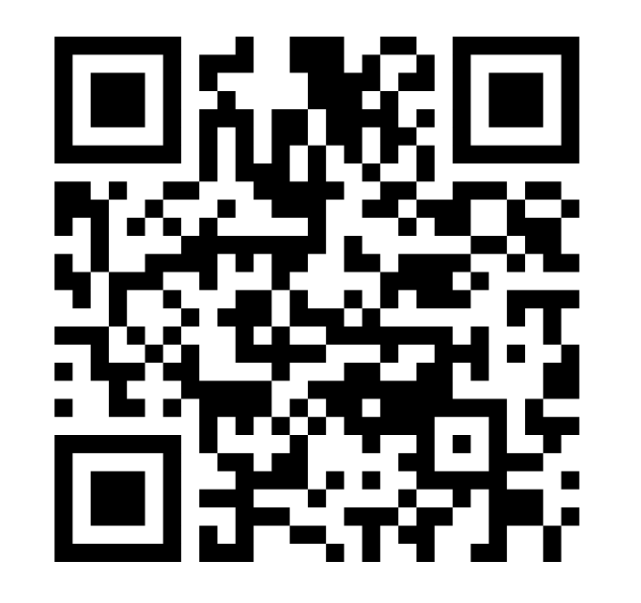
Mi sento consapevole a livello emotivo
Rispondi alla seguente affermazione su una scala da 1 a 3
(1=non vero; 2=a volte vero; 3=vero)
QRCODE:
LINK:
https://www.menti.com/al4z76hjzh8f

Slide 15
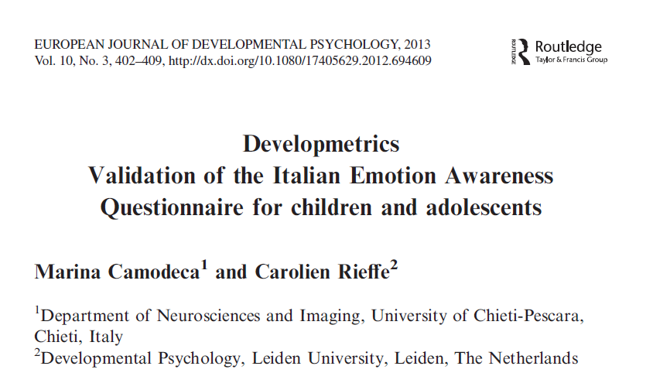

QUESTIONARIO CONSAPEVOLEZZA EMOTIVA
30 item totali
6 dimensioni:
Differenziazione delle Emozioni
Condivisione verbale delle emozioni
Non nascondere le emozioni
Consapevolezza corporea delle emozioni
Prestare attenzione alle emozioni degli altri
Analisi delle (proprie) emozioni
Scala Likert a 3 punti: Non vero (1), A volte vero (2), Vero (3)
* Item Reversed (R): Non vero (3), A volte vero (2), Vero (1)

Slide 16
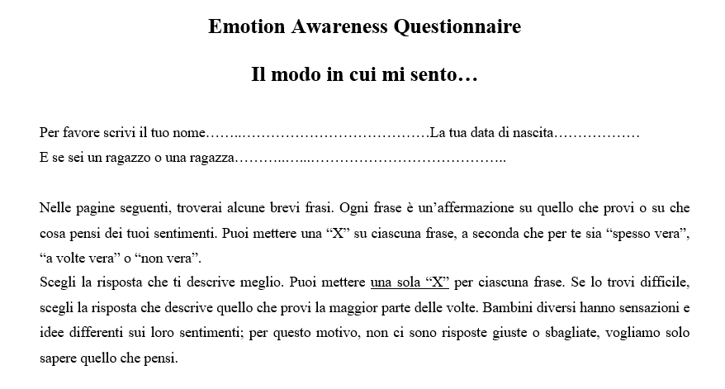
QUESTIONARIO CONSAPEVOLEZZA EMOTIVA
Camodeca, M., & Rieffe, C. (2013). Validation of the Italian Emotion Awareness Questionnaire for children and adolescents. European Journal of Developmental Psychology, 10(3), 402-409.

Slide 17

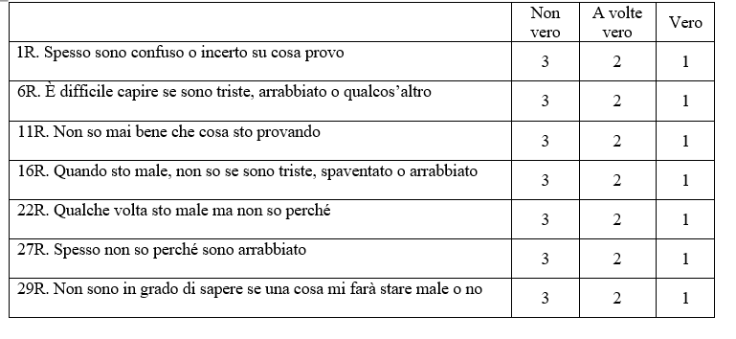
TO DO…
Calcolare la Media del punteggio ottenuto ad ogni dimensione
Esempio: Punteggio dimensione differenziazione delle emozioni
Media punteggio ottenuto:
(2+3+1+3+3+2+2)/7=2,29
X
X
X
Punteggio dimensione differenziazione delle emozioni = 2,29
X
X
X
X

Slide 18
DIFFERENZIAZIONE DELLE EMOZIONI
Compila
e
calcola la Media del punteggio= …./7

Slide 19
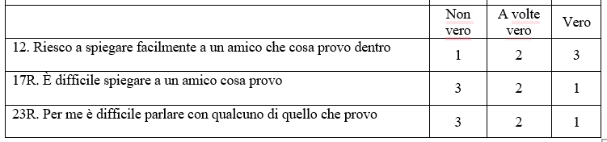
CONDIVISIONE VERBALE DELLE EMOZIONI
Compila
e
calcola la Media del punteggio= …./3

Slide 20
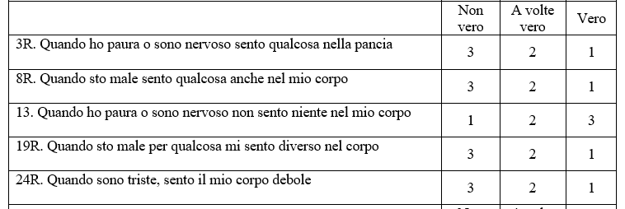
CONSAPEVOLEZZA CORPOREA DELLE EMOZIONI
Compila
e
calcola la Media del punteggio= …/5.

Slide 21
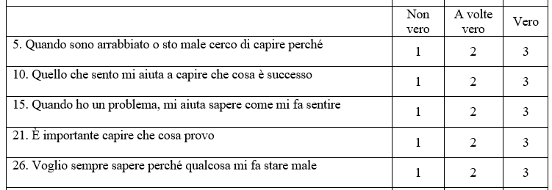
ANALISI DELLE PROPRIE EMOZIONI
Compila
e
calcola la Media del punteggio= …/5.

Slide 22
INTERPRETARE IL PUNTEGGIO…
- Differenziazione delle emozioni
- Condivisione verbale delle emozioni
- Non nascondere le emozioni
- Prestare attenzione alle emozioni degli altri
Analisi delle (proprie) emozioni
- Consapevolezza corporea delle emozioni
PUNTEGGIO ALTO
-

Slide 23

RICONOSCIMENTO/COMPRENSIONE
Capacità di distinguere e comprendere le emozioni degli altri in base ad indicazioni situazionali e stimoli espressivi che hanno un qualche grado di consenso culturale rispetto al loro
significato emotivo (Saarni, 1990).
Per comprendere le emozioni e le motivazioni degli altri, i bambini e gli adolescenti hanno bisogno di dare un senso al comportamento espressivo e alle tendenze all'azione degli altri, di comprendere che gli altri hanno menti, intenzioni, credenze e stati interiori che possono essere diversi dai loro

Slide 24
COMPRENSIONE SU LIVELLO ESTERNO
Ginevra vede la sua amica Marta al parco mentre pedala sulla sua bicicletta nuova mostrando un bel sorriso. Ginevra dice alla sua mamma: “Guarda, Marta è contenta perché ha una bella bici nuova!”. Poi Ginevra si ricorda che la sua bici è a casa con una gomma a terra e si sente un po’ triste
Notes:
COMPRENSIONE LIVELLO ETSERNO – LIVELLO MENTALE – LIVELLO RIFLESSIVO

Slide 25
RICONOSCIMENTO/COMPRENSIONE
A partire dai 7-8 anni di età, i bambini iniziano a mostrare questi aspetti della propria competenza emotiva nelle relazioni sociali e familiari.
1) devono essere in grado di decodificare il significato usuale delle espressioni emotive facciali
2) devono comprendere quali sono le situazioni che di solito producono emozioni,
3) devono realizzare che gli altri hanno una mente, delle intenzioni, delle credenze, e in generale degli stati interni,
4) devono computare un’informazione unica sull’altra persona che dovrebbe rendere comprensibile una risposta emotiva non stereotipata o una risposta che e diversa da quella che lui stesso avrebbe prodotto nella stessa situazione,
5) devono essere in grado di etichettare l’esperienza emotiva in modo da poter comunicare verbalmente con gli altri rispetto alle proprie emozioni e sentimenti (quest’ultima fa parte del lessico emotivo)
Notes:
Nello specifico, affinche cio sia possibile, i bambini

Slide 26
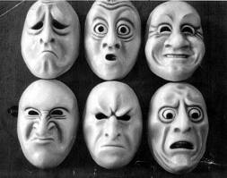
ESPRESSIONE EMOTIVA
COMPRENSIONE EMOTIVA
REGOLAZIONE EMOTIVA
Saper riconoscere l’espressione facciale delle emozioni
Saper riconoscere l’espressione gestuale, posturale e vocale delle emozioni
Saper riconoscere gli antecedenti situazionali delle emozioni
Saper utilizzare il vocabolario emotivo per identificare le emozioni
Saper riconoscere l’intensità delle emozioni e le emozioni «multiple»

Slide 27


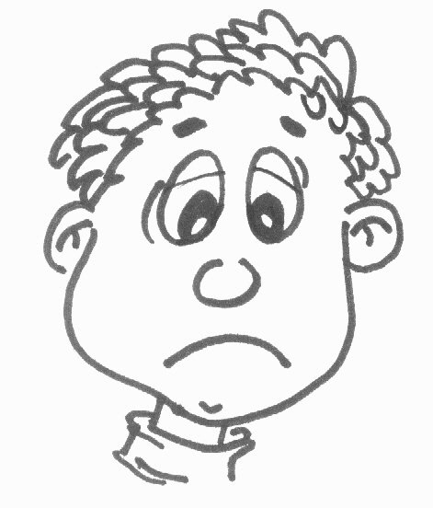







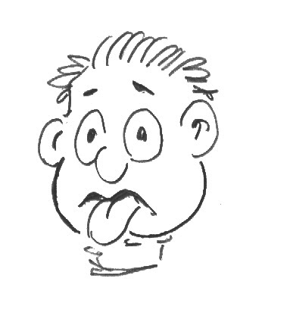
Fig.n.1
Fig.n.2
Fig.n.3
Fig.n.4
Fig.n.5
Fig.n.8
Fig.n.6
Fig.n.7
Fig.n.9
Fig.n.10
Fig.n.11

Slide 28
Fig.n.1
Fig.n.2
Fig.n.3
Fig.n.4
Fig.n.5
Fig.n.8
Fig.n.6
Fig.n.7
Le figure rappresentano rispettivamente:
n.1 e 8=rabbia;
n. 2 e 7 =felicità;
n.3 e 9=tristezza;
n.4 e 10 =paura;
n.5 e 6= sorpresa; n.11=disgusto
Fig.n.9
Fig.n.10
Fig.n.11

Slide 29

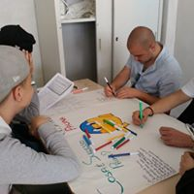
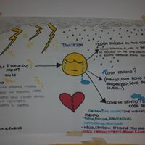

La mappa delle emozioni!
Notes:
Bullismo: natura individuale e di gruppo

Slide 30
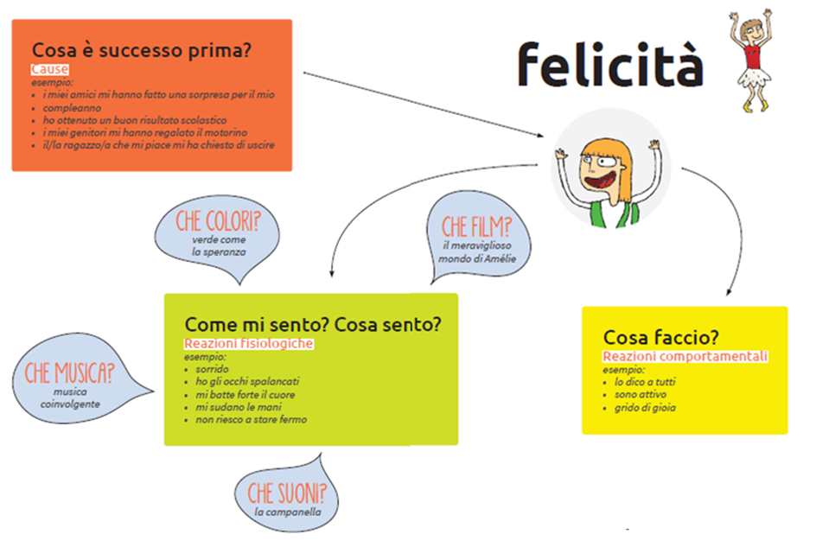
Mappa delle emozioni

Slide 31

LESSICO EMOTIVO
Capacità di usare il vocabolario dei termini emotivi e delle espressioni comunemente disponibili tra i membri di una (sub)cultura e, al livello più elevato, di acquisire comportamenti culturali espressi in reazione ad una emozione (scripts) culturali che legano le emozioni ai ruoli sociali (Saarni, 1990).
Avere parole per la propria esperienza emotiva consente di cercare supporto in circostanze angoscianti, di condividere reciprocamente con gli altri l'esperienza emotiva e di essere in grado di concettualizzare lessicalmente le proprie emozioni e come si sono verificate, nonché quali potrebbero essere le conseguenze per sé e per gli altri.
Senza un lessico delle emozioni, come potrebbero i bambini e i giovani riflettere su sé stessi come individui che provano emozioni?
Anni ‘80: Bretherton, Dunn, Fivush
Notes:
la competenza lessicale e cioè acquisire e padroneggiare il linguaggio per comunicare agli altri le nostre emozioni. Tradurre le emozioni in parole, scoprire ed ampliare il vocabolario emotivo. Attribuire un nome a ciò che proviamo è fondamentale in quanto, oltre a permetterci di scegliere la migliore linea d’azione di fronte alle difficoltà, serve a comunicare meglio con gli altri, ad ottenere il loro aiuto quando ne abbiamo bisogno, a rapportarci in modo positivo e a sviluppare sentimenti di empatia nei confronti di altre persone (la compartecipazione alle “vicende sentimentali” altrui). Oltre all’identificazione delle proprie emozioni, un’adeguata competenza emotiva richiede infatti la capacità di riconoscere le emozioni degli altri. Questo implica l’essere attenti all’espressione del viso e al linguaggio del corpo di coloro con cui si interagisce, notare il tono di voce, saper cogliere gli aspetti rilevanti. Anche i bambini più piccoli possono essere aiutati ad individuare gli indizi fisici e paraverbali che identificano lo stato d’animo di una persona, allenati ad intuire il perché una persona si sente in un determinato modo e ciò sarà importante per imparare a vestire i panni degli altri, immedesimarsi nei loro stati emotivi. Capire se stessi per capire meglio gli altri e viceversa.
Il lessico psicologico… Vengono così definiti i termini che descrivono gli stati interni di tipo emotivo e cognitivo: credenze, desideri, percezioni, intenzioni, stati affettivi. Il loro utilizzo da parte del bambino è indice della capacità di “accedere” alla mente propria e a quella altrui e di parlare dei suoi stati, rendendoli oggetto di riflessione e di conoscenza. Più concretamente, espressioni come “penso”, “immagino”, “mi diverte”, “mi fa infuriare” sottendono l’abitudine a rappresentare gli stati emozionali e cognitivi, a condividere ed anticipare le aspettative altrui, a reagire in modo pertinente a pensieri ed emozioni, a svilupparne la consapevolezza.
Un lessico emotivo ampio consente al bambino di discriminare in modo sottile i propri stati d’animo, di saper riferire tutte le gradazioni, le sfumature emozionali usando la terminologia più appropriata (timore, paura, terrore; irritazione, fastidio, rabbia, collera, ira, e via di seguito), poter discutere delle proprie esperienze e condividerle con gli altri.

Slide 32
Importanza del lessico emotivo
E’ predittivo rispetto a:
Rappresentazione e consapevolezza delle proprie e altrui emozioni
Socializzazione delle emozioni
Sviluppo di abilità di regolazione delle emozioni
Benessere psicologico
Difficoltà emotive in quadri esternalizzanti e internalizzanti

Slide 33
Narrazioni, emozioni e benessere
Lessico psicologico degli adolescenti, inteso come punto d’accesso all’esperienza emotiva interiore, analizzato impiegando il diario e l’autobiografia ha portato a risultati interessanti per le implicazioni di intervento oltre che di ricerca.
Da diverse ricerche (Grazzani Gavazzi, Ornaghi, 2007) è emerso che il vocabolario emotivo degli adolescenti è ampio e complesso, e che essi sono capaci di descrivere riccamente tanto le emozioni di base quanto quelle complesse.
La self-discloure emotiva conduce a crescita e promozione di benessere (Bruner, 1990)

Slide 34

«Ti chiediamo per favore di pensare alle tue memorie sul COVID-19 e sull’esperienza di lockdown. Potresti raccontarci l’esperienza più negativa/più positiva che hai vissuto nelle ultime due settimane? Prendi il tuo tempo e raccontaci cosa è successo e come lo hai vissuto. Non hai limiti di tempo o di spazio per la tua narrazione».
(N=2758 adolescenti)

Slide 35
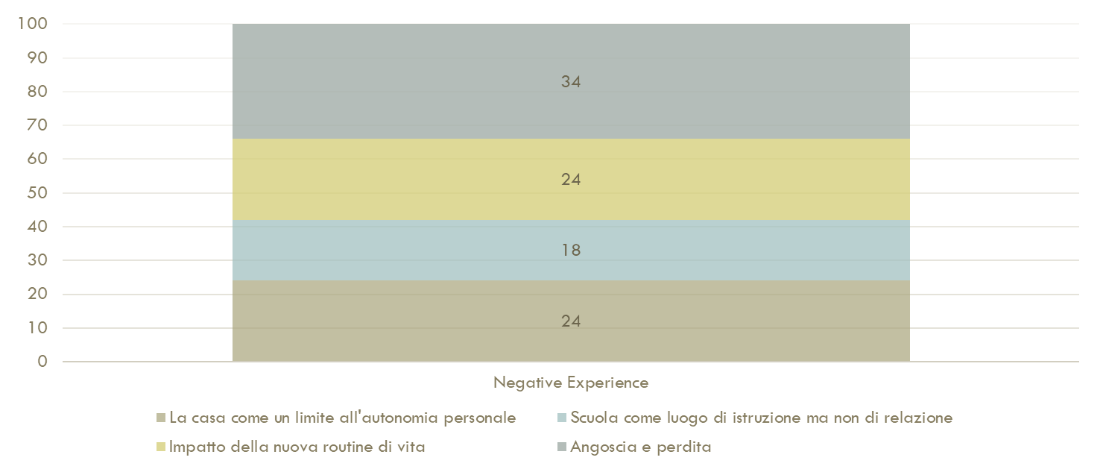
Modellizzazione dei temi emergenti – esperienze negative
L'esperienza più negativa che ho vissuto è stata la morte di mio nonno. Non c'è stato nulla che mi aiutasse a metabolizzare la morte, a realizzarla, a farla accadere nella mia mente. Ho provato a ucciderlo con i miei pensieri perchè questa è la cruda realtà, ma quanto è difficile capire la morte di qualcuno quando non la affronti?
L'esperienza più brutta che ho vissuto è quando sono uscita per la prima volta per andare a fare la spesa, con mascherina e guanti. Dall’altra parte della strada mi ha salutato qualcuno. Era il mio migliore amico con il cane, ma non l’ho riconosciuto perché era mezzo coperto.
Con le lezioni online e tanti compiti sto diventando triste e soprattutto stressata. Volevo parlare di Bergamo con i prof. ed miei compagni, ma non c’è tempo e nelle lezioni on-line si fanno solo i compiti e le interrogazioni
È diventato molto difficile concentrarmi e non sopporto stare 24 ore su 24 con i miei genitori a litigare. …; il punto è che voglio solo tornare ad avere la possibilità di stare lontano da casa, cioè ad esempio a scuola e possibilmente presto all’università

Slide 36
Modellizzazione dei temi emergenti – esperienze positive
Ho letto, ho studiato, ho cucinato varie cose, ho sperimentato, mi sono rilassata prendendo del tempo per me stessa, ho visto serie tv, film, giocato a scacchi. Mi sono sentito accettato da me stesso, perché ho avuto il tempo di pensare molto più a me e di riflettere facendomi sentire una persona migliore
Sentire la mia amica dirmi in videochiamata che andrà tutto bene e che ne usciremo più forti. Diceva: "Torneremo a guardare il tramonto in spiaggia, torneremo a mangiare insieme il gelato, torneremo ad abbracciarci tutti, abbi fede".
Passo più tempo con i miei genitori, prima stavano sempre a lavoro e li vedevo poche ore, invece adesso no. Sto capendo quanto il tempo sia prezioso, ogni momento va goduto perché potremmo esserne privati da un momento all'altro.
Per una volta mi sono sentita davvero una parte fondamentale della società

Slide 37
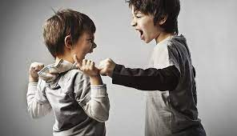
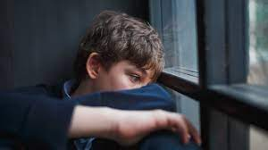
Concludendo: comportamenti esternalizzanti ed internalizzanti e consapevolezza/lessico/riconoscimento emotivo
I bambini e gli adolescenti con problemi di esternalizzazione
I bambini e gli adolescenti con problemi di internalizzazione
producono meno parole ed espressioni verbali per le emozioni, hanno bias di riconoscimento e attribuzione, presentano un lessico delle emozioni meno semanticamente specifico e mostrano una scarsità di parole che si concentrano sugli stati cognitivi
carenze nella conoscenza di strategie di regolazione delle emozioni piuttosto che nella capacità di rappresentare le emozioni nel linguaggio e articolare le cause delle emozioni (Southam-Gerow e Kendall, 2000)

Slide 38

Grazie per l’attenzione!
Prossimo appuntamento:
8 novembre 16:00 – 17:30

